Slide 1
信息内容安全
第四章 推荐系统
中国矿业大学 曹天杰

Slide 2

推荐系统
推荐系统概述
推荐系统的应用
推荐算法
推荐系统的评判标准

Slide 3
推荐系统概述
互联网规模和覆盖面的迅速增长带来了信息超载（information overload）问题：过量信息同时呈现使得用户无法从中获取对自己有用的部分，信息使用效率反而降低。
现有的很多网络应用，如门户网站、搜索引擎和专业数据索引本质上都是帮助用户过滤信息的手段。然而这些工具只满足主流需求，没有个性化的考虑，仍然无法很好地解决信息超载的问题。

Slide 4
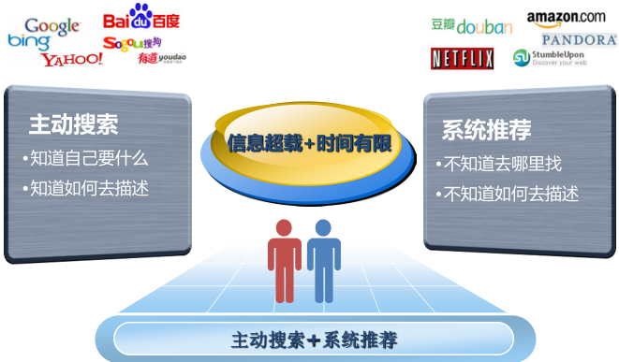
推荐系统概述
对于搜索引擎来说，用户在搜索互联网中的信息时，需要在搜索引擎中输入“查询关键词”，搜索引擎根据用户的输入，在系统后台进行信息匹配，将与用户查询相关的信息展示给用户。但是，若用户无法想到准确描述自己需求的关键词，搜索引擎就变得无能为力。
推荐系统不需要用户提供明确的需求，而是通过分析用户的历史行为来对用户的兴趣进行建模，从而主动给用户推荐可能满足他们兴趣和需求的信息。
搜索引擎和推荐系统对用户来说是两个互补的工具。

Slide 5
推荐系统与搜索引擎的区别
推荐系统与以搜索引擎为代表的信息检索（information retrieval）系统的区别：
搜索 | 推荐
注重结果（如网页）之间的关系和排序 | 还研究用户模型（user profile）和用户的喜好，基于社会网络(social network) 进行个性化的计算（personalization）
由用户主导，包括输入查询词和选择结果，结果不好用户会修改查询再次搜索。 | 由系统主导用户的浏览顺序，引导用户发现需要的结果。高质量的推荐系统会使用户对该系统产生依赖。
 | 推荐系统不仅能够为用户提供个性化的服务，而且能够与用户建立长期稳定的关系，提高用户忠诚度，防止用户流失。

Slide 6
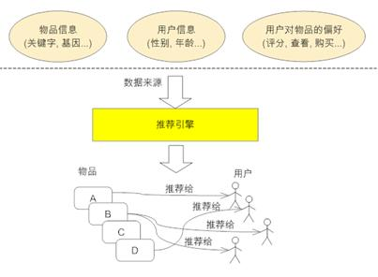
推荐系统概述
把线下的推荐模式搬到线上成了大势所趋：亚马逊的商品推荐，Facebook的好友推荐，Digg的文章推荐，豆瓣的豆瓣猜，Last.fm和豆瓣FM的音乐推荐，Gmail里的广告，基于位置的推荐，基于大众点评的推荐.....
在如今互联网信息过载的情况下，信息消费者想方便地找到自己感兴趣的内容，信息生产者则想将自己的内容推送给最合适的目标用户。推荐系统正充当了这两者的中介，一箭双雕解决这两个难题。
推荐系统作为一种信息过滤的重要手段，是当前解决信息超载问题的非常有潜力的方法。

Slide 7
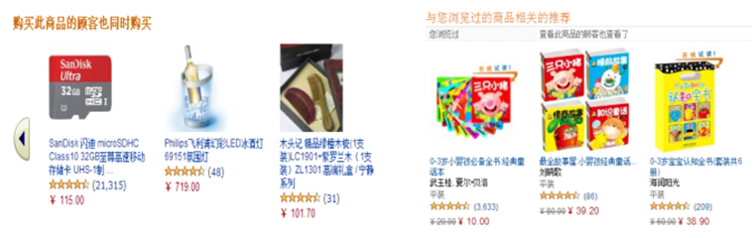
推荐系统的应用：电商推荐案例——亚马逊
Amazon利用可以记录的所有用户在站点上的行为，根据不同数据的特点对它们进行处理，并分成不同区为用户推送推荐:
基于社会化的推荐, Amazon会给你事实的数据，让用户信服，例如:购买此物品的用户百分之多少也购买了那个物品;
基于物品本身的推荐，Amazon也会列出推荐的理由, 例如:因为你的购物框中有***或者因为你购买过***， 所以给你推荐类似的***

Slide 8
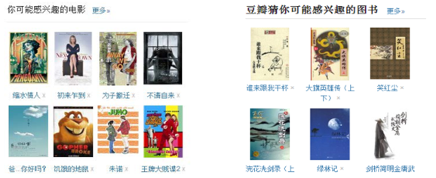
推荐系统的应用：社交推荐案例——豆瓣
豆瓣基于社会化的协同过滤的推荐，用户越多， 用户的反馈越多，那么推荐的效果会越来越准确。
相对于Amazon的用户行为模型，豆瓣电影的模型更加简单，就是“看过”和“想看”，这也让他们的推荐更加专注于用户的品味，毕竟买东西和看电影的动机还是有很大不同的。
另外,豆瓣也有基于物品本身的推荐,当你查看一些电影的详细信息的时候 ，他会给你推荐出"喜欢这个电影的人也喜欢的电影”

Slide 9
个性化音乐网络电台
网易云音乐个性化歌曲推荐
个性化阅读
Google Reader的社会化阅读
基于位置的服务
Foursquare的探索功能 （LBS，Location-based Service）
个性化邮件
Gmail的优先级邮箱功能
个性化广告
Facebook广告定向投放，将广告投放给它的潜在客户群
Notes:
根据用户处理同类邮件的操作习惯和发件人级别判断哪些邮件对于用户而言是重要的

Slide 10
推荐系统的概念
目前被广泛引用的推荐系统的非形式化概念是Resnick和Varian在1997年给出的：
[8] Resnick P, Varian HR. Recommender systems. Communications of the ACM, 1997,40(3):56−58.
——“它是利用电子商务网站向客户提供商品信息和建议，帮助用户决定应该购买什么产品，模拟销售人员帮助客户完成购买过程”。
推荐有3个组成要素：推荐候选对象、用户、推荐方法。
用户可以向推荐系统主动提供个人偏好信息或推荐请求，或者用户不提供，而是推荐系统主动采集。
推荐系统可以使用不同的推荐策略进行推荐，如将采集到的个性化信息和对象数据进行计算得到推荐结果，或者直接基于已建模的知识数据库进行推荐。
推荐系统将推荐结果返回给用户使用。

Slide 11
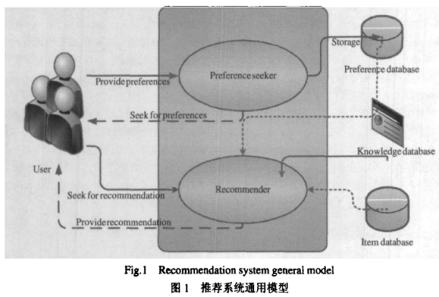
推荐系统的概念

Slide 12
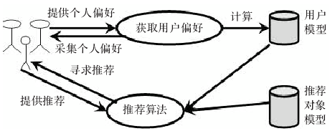
推荐系统有3个重要的模块：用户建模模块、推荐对象建模模块、推荐算法模块。
推荐系统把用户模型中兴趣需求信息和推荐对象模型中的特征信息匹配，同时使用相应的推荐算法进行计算筛选，找到用户可能感兴趣的推荐对象，然后推荐给用户。
推荐系统通用模型

Slide 13
用户建模
用户模型反映用户的兴趣偏好。用户兴趣的反馈可分为显性反馈和隐性反馈。
显性反馈包含两种方式：用户定制和用户评分。
用户定制是指用户对系统所列问题的回答，如年龄、性别、职业等。
评分又分为两级评分和多级评分。例如，在YahooNews中采用两级评分：喜欢（more like this）和不喜欢（less like this）。多级评分可以更详细地描述对某个产品的喜欢程度，如GroupLens中用户对新闻的喜好程度可评价为1~5分。 News Dude支持用户的4级反馈：感兴趣、不感兴趣、已知道、想了解更多，然后进行归一化处理。

Slide 14
用户建模
很多时候用户不能够准确地提供个人偏好或者不愿意显性提供个人偏好，更不愿意经常维护个人的偏好。隐性反馈往往能够正确地体现用户的偏好以及偏好的变化。
常用的隐性反馈信息有：是否点击、停留时间、点击时间、点击地点、是否加入收藏、评论内容（可推测用户的心情）、用户的搜索内容、社交网络、流行趋势、点击顺序等。
在协同过滤推荐方法中，常常把用户的隐性反馈转化为用户对产品的评分。例如，Google News中用户阅读过的新闻记为喜欢，评分为1；没有阅读过的评分为0。Daily Learner系统中用户点击了新闻标题评分为0.8分，阅读完全文则评分上升到1分；若用户跳过了系统推荐的新闻，则从系统预测评分中减去0.2分作为最终评分。

Slide 15
用户建模
用户的兴趣可分为长期兴趣和短期兴趣。
长期兴趣反映用户的真实兴趣；
短期兴趣常与热点话题相关联且经常改变，从最近的历史行为中学习到的短期兴趣模型可快速反映用户兴趣的变化。
常用的模型有向量空间模型、语义网络模型、基于分类器的模型等。由于用户的兴趣常受物品本身周期性、热点事件、突发事件的影响，变化性很大。所以，需要经常更新用户模型。

Slide 16
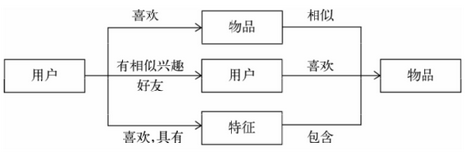
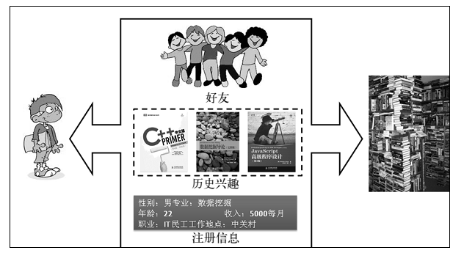
推荐算法
推荐算法是整个推荐系统中最核心、最关键的部分，很大程度上决定了推荐系统性能的优劣。
目前，主要的推荐方法包括：
基于人口统计学的推荐
协同过滤推荐
基于内容的推荐
基于关联规则的推荐
基于效用的推荐
基于知识的推荐
混合推荐
3种联系用户和物品的推荐系统

Slide 17
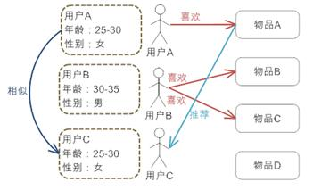
基于人口统计学的推荐
最为简单的一种推荐算法，只是简单的根据系统用户的基本信息发现用户的相关程度，然后将相似用户喜爱的其他物品推荐给当前用户。
系统首先会根据用户的属性建模，如年龄，性别，兴趣等信息。根据这些特征计算用户间的相似度。若系统通过计算发现用户A和C比较相似。就会把A喜欢的物品推荐给C。
优势：a 不需要历史数据，没有冷启动问题
b 不依赖于物品的属性，因此其他领域的问题都可无缝接入。
不足：算法比较粗糙，效果很难令人满意，只适合简单的推荐。

Slide 18
协同过滤算法
协同过滤技术是由David Goldberg在1992年提出的，是目前个性化推荐系统中应用最为成功和广泛的技术。
核心思想：如果两个用户对于一些项（item）的评分相似程度较高，那么一个用户对于一个新项的评分很有可能类似于另一个用户。
简介：通过在用户的一系列行为中寻找特定模式来产生用户特殊推荐
输入：仅仅依赖于惯用数据（例如评价、购买、下载等用户偏好行为）
注意：该算法不依赖于项的任何附加信息或者用户的任何附加信息（例如人口统计相关数据）。

Slide 19
协同过滤算法
类型：
基于邻域的协同过滤（基于用户的、基于项的）
——即基于内存的CF，是使用用户对已有项的评分直接预测该用户对新项的评分。
基于模型的协同过滤（矩阵因子分解、贝叶斯网络、基于聚类的方法、基于回归的方法）
——利用历史评分数据，学习出预测模型，预测对新项的评分。通常的方式是使用机器学习算法，找出用户与项的相互作用模型，从而找出数据中的特定模式。

Slide 20
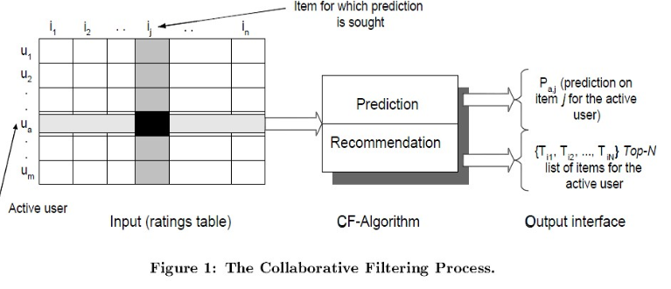
基于邻域的协同过滤算法
预测过程是预测用户对没有购买过的物品的可能打分值。
推荐是根据预测阶段的结果推荐用户最可能喜欢的一个或Top-N个物品。

Slide 21
基于邻域的协同过滤算法
基于邻域的协同过滤算法可分为基于用户（UserCF）的和基于项（ItemCF）的两种。
基于用户的算法：适用于item更新频繁的应用。根据用户对物品的行为，找出兴趣爱好相似的一些用户，将其中一个用户喜欢的东西推荐给另一个用户。
——如，老张喜欢看的书有A，B，C，D；老王喜欢看的书有A，B，C，E。通过这些数据我们可以判断老张和老王的口味略相似，于是给老张推荐E这本书，同时给老王推荐D这本书。
基于项的算法：适用于item的增长速度远小于user的增长速度的情况。根据用户的喜好先找出相似的物品，如果同时喜欢两个物品的人比较多的话，就认为这两个物品相似。并给用户推荐和他原有喜好类似的物品。这种相似是基于项的共同出现几率（例如用户买了X，同时时也买了Y）。
——如，我们发现喜欢看《从一到无穷大》的人大都喜欢看《什么是数学》，那么如果你刚津津有味地看完《从一到无穷大》，我们就可以立马给你推荐《什么是数学》。

Slide 22
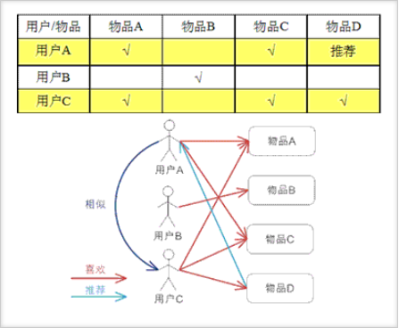
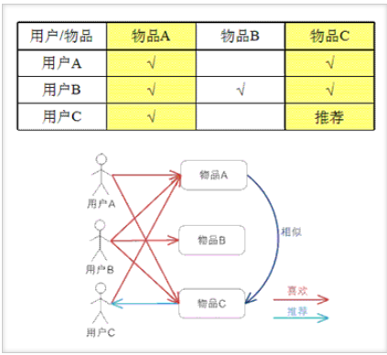
基于邻域的协同过滤算法
基于用户的协同过滤（UserCF）
基于项的协同过滤（ItemCF）

Slide 23
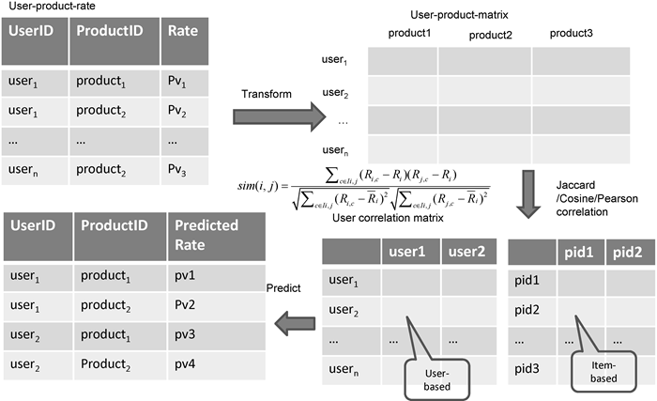
基于邻域的协同过滤算法

Slide 24
基于用户的协同过滤算法（UserCF）
该算法于1992年被提出并用于邮件过滤系统，两年后（1994年）被 GroupLens 用于新闻过滤。一直到2000年，该算法都是推荐系统领域最著名的算法。
UserCF算法是以人为本，可以分为两个步骤：
1. 找到与目标用户兴趣相似的用户集合；
2. 找到这个集合中用户喜欢的、并且目标用户没有听说过的物品推荐给目标用户。
该算法最大的问题是如何判断并量化两个用户的相似性。 例如，有3首歌：《最炫民族风》，《晴天》，《Hero》。 A君，收藏了《最炫民族风》，而遇到《晴天》，《Hero》则总是跳过； B君，经常单曲循环《最炫民族风》，《晴天》会播放完，《Hero》则拉黑了； C君，拉黑了《最炫民族风》，而《晴天》《Hero》都收藏了。 可见，A,B二位品味接近，C和他们很不一样。 那么问题来了，A，B到底有多相似，如何量化？

Slide 25
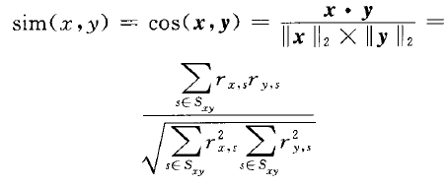
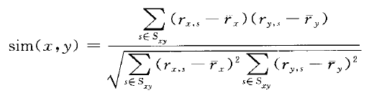
基于用户的协同过滤算法（UserCF）
用向量夹角的余弦值来表示两个向量的相似程度， 0度角(表示两人完全一致)的余弦是1， 180度角(表示两人截然相反)的余弦是-1。
Pearson相关系数

Slide 26
基于用户的协同过滤算法（UserCF）
把三首歌想象成三维空间的三个维度，《最炫民族风》是x轴，《晴天》是y轴，《Hero》是z轴，对每首歌的喜欢程度即该维度上的坐标，并且对喜欢程度做量化(比如： 单曲循环=5, 分享=4, 收藏=3, 主动播放=2 , 听完=1, 跳过=-1 , 拉黑=-5 )。
那么每个人的总体口味就是一个向量，A君是 (3,-1,-1)，B君是(5,1,-5)，C君是(-5,3,3)
A君B君夹角的余弦是0.81，A君C君夹角的余弦是 -0.97 . 假设选取一百首种子歌曲，算出了各君之间的相似值，那么当发现A君还喜欢听的《小苹果》，而B君居然没听过，就可以向B君推荐了。

Slide 27

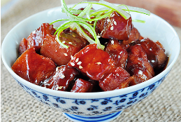
基于项的协同过滤算法（ItemCF）
例：多个吃货在某美团的某家饭馆点餐，如下两道菜：可乐鸡翅，红烧肉
顾客吃过后，会有相关的星级评分。假设评分如下： 评分 可乐鸡翅 红烧肉 小明 4 5 小红 4 3 小伟 2 3 小芳 3 ？ 问题：请猜测一下小芳可能会给“红烧肉”打多少分？
思路：把两道菜的平均差值求出来，可乐鸡翅减去红烧肉的平均偏差：[（4-5）+（4-3）+（2-3）]/3=-0.333。一个新客户比如小芳，只吃了可乐鸡翅评分为3分，那么可以猜测她对红烧肉的评分为：3-（-0.333）=3.333

Slide 28
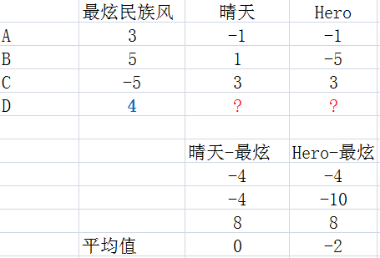
基于项的协同过滤算法（ItemCF）
ItemCF算法以物为本，直接建立各商品之间的相似度关系矩阵。
最简单的就是 斜率=1 (Slope One) 算法。如，amazon发明了‘买了这个商品的人，也买了xxx’。
Slope One算法是基于不同物品之间的评分差的线性算法，预测用户对物品评分的个性化算法。主要步骤： Step1:计算物品之间的评分差的均值，记为物品间的评分偏差(两物品同时被评分)； Step2:根据物品间的评分偏差和用户的历史评分，预测用户对未评分的物品的评分。 Step3:将预测评分排序，取topN对应的物品推荐给用户。
例：假设对新来的D君，只知道她喜欢最炫民族风，那么应给她推荐那首歌曲呢？
可以预测D君对晴天的喜欢程度为4+0=4，对Hero的喜欢程度为4+(-2)=2。因此，向D君推荐晴天。

Slide 29
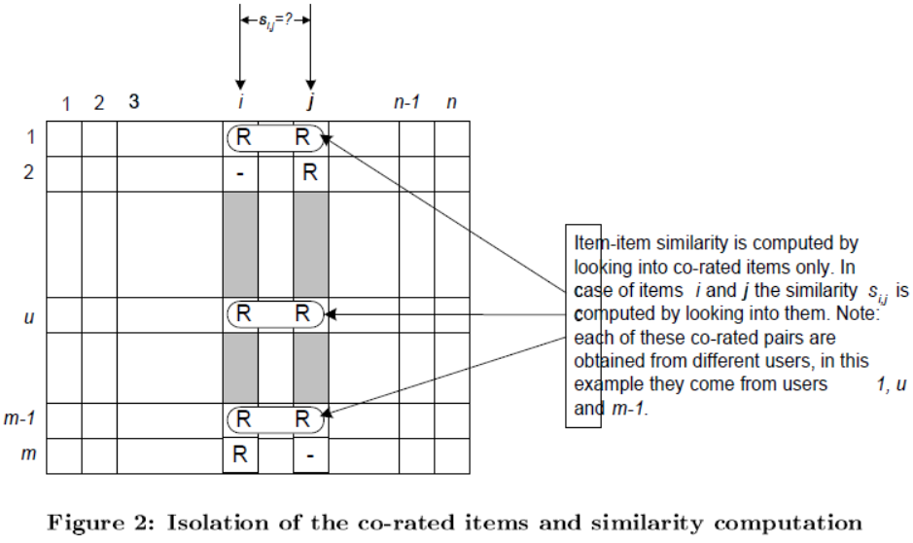
Slope One算法的优缺点
优点：
该算法很简单, 易于实现, 执行效率高，在只有很少数据的时候也能得到一个相对准确的推荐, 这一点可以解决Cold Start的问题。
缺点：
该算法的效果不是很理想。因为，该算法总是把用户的口味和大众的平均口味作对等，推荐出来的东西很难是非常个性化的。很容易让很多用户的推荐结果趋向一致。

Slide 30
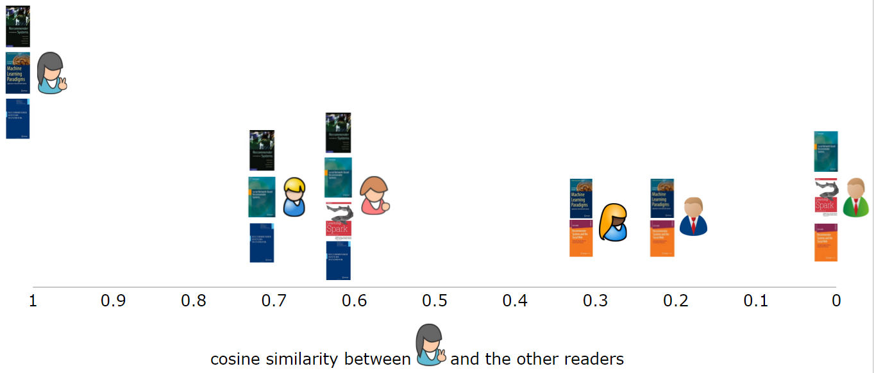
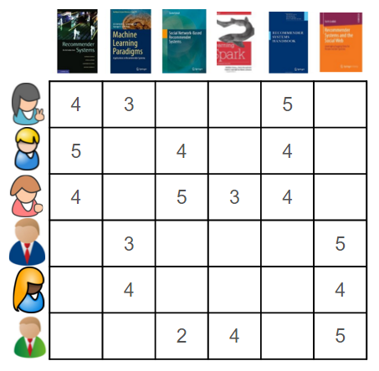
基于用户的协同过滤算法（UserCF）
假设有一组用户，他们表现出了对一组图书的喜好。用户对一本图书的喜好程度越高，就会给其更高的评分，范围是从1到5。通过一个矩阵来展示它，行代表用户，列代表图书。使用余弦相似性，把第一个用户和其他五个用户进行比较，就能直观地看到他和其他用户的相似程度。缺省值为0。
Notes:
缺省为0

Slide 31
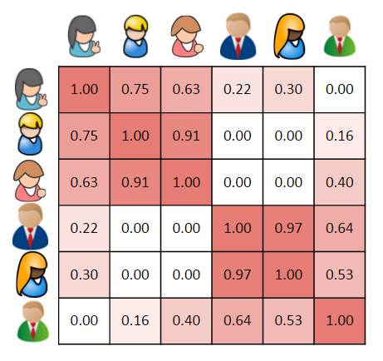
基于用户的协同过滤算法（UserCF）
更一般地，可以计算出每两个用户之间的相似性，并且在相似矩阵中表示它们。
这是一个对称矩阵。单元格的背景颜色表明用户相似度的高低，更深的红色表示他们之间更相似。

Slide 32
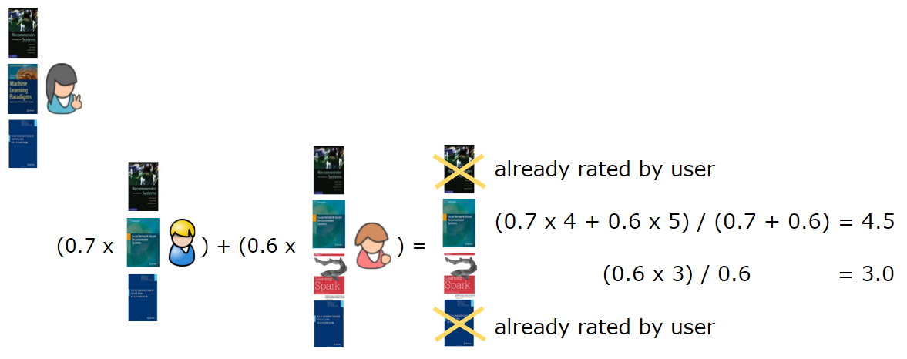
基于用户的协同过滤算法（UserCF）
在一般情况下，为一个给定用户生成推荐，意味着找到与其最相似的用户，根据用户相似度对这些相似用户欣赏的项进行加权。
以第一个用户为例。首先，找到与第一个用户最相似的另一用户，删除第一个用户已经评价过的书籍，给最相似用户正在阅读的书籍加权，然后计算出总和。
假设n=2，表示为了产生推荐，需要找出与目标用户最相似的两个用户。这两个用户分别是2和3。由于第一个用户已经评价了1和5，所产生的推荐书是3（4.5分）和4（3分）。

Slide 33
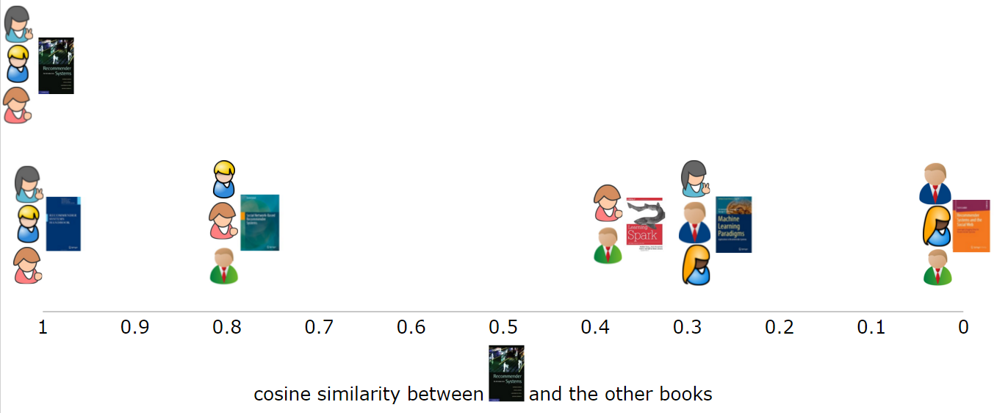
基于项的协同过滤算法（ItemCF）
类似于UserCF，在ItemCF中，也是计算相似矩阵（商品而非用户的相似性）。要计算一本书和其它书的相似性，使用评价过一本书的用户向量（或数组）表示这本图书，并比较他们的余弦相似性函数。对于第一本书来说，与之最类似的是第五本书，因为评价他们的用户大致相同。第三本书与第一本书有两个相同的评价用户，第四和第二本书与之只有一个共同评价用户，而最后一本书则不认为是相似的，因为它与第一本书没有共同的评价用户。
Notes:
看列：(5*4+4*5)/sqrt((4*4+5*5+4*4)*(4*4+5*5+2*2))=0.8

Slide 34
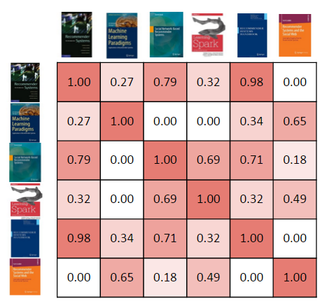
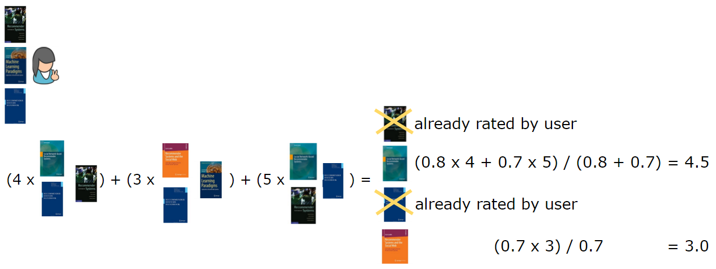
基于项的协同过滤算法（ItemCF）
右图表示所有图书之间相似度的相似矩阵。
在ItemCF中，我们采用被用户评价过的项，推荐与之最相似的项。对于第一个用户，首先将被推荐第三本书，其次是第六本书。且只推荐和用户已经评价过的图书最相似的前n本书。
UsefCF和ItemCF可以产生不同的推荐结果。即使使用的数据相同，这两种方法对于同一用户产生的推荐结果也不相同，为用户提供了不同的体验。
Notes:
对第一个用户读过的3本书，分别列出项最相似的2本，这里一共是4本书，分别对这4本书中没读过的2本书，计算推荐值

Slide 35
基于邻域的协同过滤算法
UserCF更接近于社会化推荐，比较精准，适用于用户少，物品多，时效性较强的场合，具有推荐新信息的能力，可以发现用户潜在但自己尚未察觉的兴趣爱好，能够推荐艺术品、音乐、电影等难以进行内容分析的产品。代价是运算量很大，而且对于新来的人(听得少，动作少)，也不太好用。
ItemCF则更接近个性化推荐，适用于用户多，物品少的场合，比如豆瓣的豆瓣猜、豆瓣FM，同时ItemCF还可以给出靠谱的推荐理由，例如豆瓣的「喜欢OO的人也喜欢XX」和亚马逊的「买了XX的人也买了OO」。
协同过滤算法最明显的一个缺点就是热门物品的干扰，即该算法经常会导致两个不同领域的最热门物品之间具有较高的相似度。
——如给喜欢《算法导论》的同学推荐《哈利波特》，显然是不科学的！要避免这种情况就得从物品的内容数据入手.

Slide 36
基于模型的协同过滤算法
基于模型的方法会在使用评分去学习预测模型的基础上，去预测新项。
一般的想法是使用机器学习算法建立用户和项的相互作用模型，从而找出数据中的模式。在一般情况下，基于模型的CF被认为是建立CF推荐系统的更先进的算法。有许多不同的算法可用于构建模型并基于这些模型进行预测，例如，贝叶斯网络、聚类、分类、回归、矩阵分解、受限玻尔兹曼机等等。
这些技术在为了最终赢得Netflix奖的解决方案中扮演了关键角色。Netflix发起了一个竞赛，从2006年到2009年提供一百万美元奖金，颁发给产生的推荐比他们自己的推荐系统精确10%以上的推荐系统团队。成功获奖的解决方案是Korbell 的团队研发的一个集成（即混合）了超过100种算法模型，这些算法模型都采用了矩阵分解和受限玻尔兹曼机。

Slide 37
基于内容的推荐
基于内容的推荐算法总是为用户推荐那些与用户过去喜欢的item类似的item。通常使用用户模型的向量特征来描述用户的兴趣爱好，同样对于每个物品进行特征提取，作为物品模型的内容特征。然后计算用户模型的向量特征和候选物品模型的向量特征两者之间的匹配度，匹配度较高的候选物品就可作为推荐结果推送给目标用户。
它不同于协同过滤，它是基于item的内容（例如标题、年份、描述）比较item之间的相似度。并没有考虑用户过去如何使用item的情况。
例如，如果一个用户喜欢电影“指环王：魔戒再现”和“指环王：双塔奇兵”，然后使用电影的标题信息，推荐系统可以向用户推荐电影“指环王：王者无敌”。
在基于内容的推荐中，假设可以获取到item的描述信息，并将其作为item的特征向量（例如标题、年份、描述）。这些特征向量被用于创建一个反映用户偏好的模型。
各种信息检索（如TF-IDF——term frequency–inverse document frequency，词频-倒排文档频率）和机器学习技术（例如朴素贝叶斯、支持向量机、决策树等）可被用于创建用户模型，从而为用户产生推荐。

Slide 38
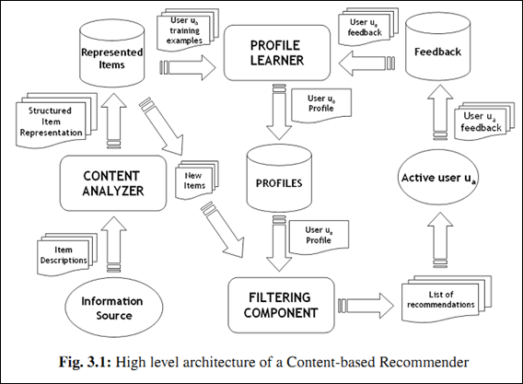
基于内容的推荐
CB的过程一般包括以下三步：
1. Item Representation：为每个item抽取出一些特征（即item的content）来表示此item；
2. Profile Learning：利用一个用户过去喜欢（及不喜欢）的item的特征数据，来学习出此用户的喜好特征（profile）；
3. Recommendation Generation：通过比较上一步得到的用户profile与候选item的特征，为此用户推荐一组相关性最大的item。

Slide 39
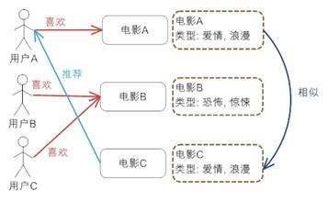
基于内容的推荐
系统首先对物品的属性进行建模，如用电影的类型作为属性。在实际应用中，只根据类型显然过于粗糙，还需要考虑演员，导演等更多信息。通过相似度计算，发现电影A和C相似度较高，因为他们都属于爱情类。系统还会发现用户A喜欢电影A，由此得出结论，用户A很可能对电影C也感兴趣。于是将电影C推荐给A。
优势：对用户兴趣可以很好的建模，并通过对物品属性维度的增加，获得更好的推荐精度
不足：a 物品的属性有限，很难有效的得到更多数据
b 物品相似度的衡量标准只考虑到物品本身，有一定的片面性
c 需要用户的物品的历史数据，有冷启动的问题

Slide 40
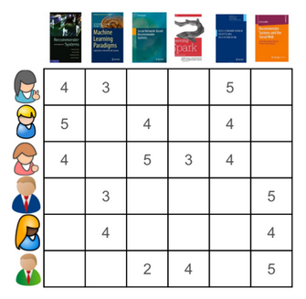
基于内容的推荐
例：假设有一些用户表达过对于一系列书籍的偏好。他们越喜欢一本书，他们对书籍的评分就会越高，通常划分为从1到5的5个等级。可以将用户对于书籍的偏好表示为一个矩阵，其中行代表用户，列表示书籍。

Slide 41
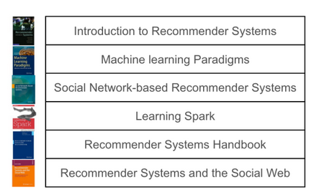
基于内容的推荐
在基于内容的推荐中，要做的第一件事是基于内容计算书籍之间的相似度。为了方便理解该算法的工作原理，本例中仅仅使用了书籍标题中的词汇。在实际应用中，可以使用更多的属性。

Slide 42
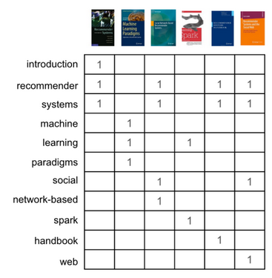
基于内容的推荐
首先，从内容中删除停止词（例如语法词语、常见的词语）, 然后将书籍用一个向量（或数组）表示，代表使用了哪些词，这被称为矢量空间表示。
使用书籍标题中词汇作为描述书籍的向量表示。当相应的词汇在标题中，对应的单元格中标注1，否则为空白。

Slide 43
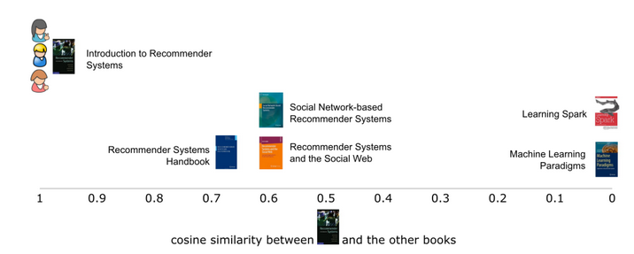
基于内容的推荐
给定每本书的表示之后，可以使用一系列的相似度度量来对书籍进行比较。本例中，选择余弦相似性度量。把第一本书与其他的五本书进行比较，就能得到该书与其他书之间的相似程度。第一本书与其中三本书非常类似，因为它们的表示之间有两个词汇相同（recommender和 systems），由于第五本书的描述的词汇最少，因此它与第一本书最相似，因为它有最少的多余的词汇。而剩下的两本书与第一本书没有共同的描述词汇，因此可以当做一点都不相似。

Slide 44
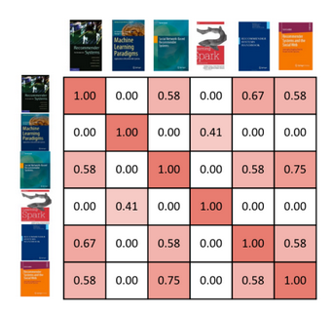
基于内容的推荐
更进一步，可以在一个相似度矩阵中显示所有书籍之间的相似程度。单元格的背景颜色表示两本书之间的相似程度，红颜色越深，它们之间越相似。每个相似度是基于书籍的词汇向量表示用余弦相似性度量进行计算的。

Slide 45
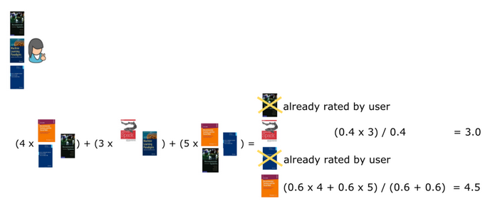
基于内容的推荐
在知道书籍之间的相似度后，就可以对用户推荐书籍了。
选取一个用户此前评分过的书籍，并推荐与它们最相似的书籍。与协同过滤方法不同的是，这里的相似性度量是基于书籍的内容，准确来说是标题，而不是使用用户过去的行为数据。第一个用户将会被推荐第六本书，之后是第四本书。在此，我们仅仅选取了最相似的两本书。
Notes:
对第一个用户读过的3本书，分别列出内容最相似的2本，这里一共是4本书，分别对这4本书中没读过的2本书，计算推荐值

Slide 46
基于内容的推荐
对于个性化阅读来说，一个item就是一篇文章。
首先要从文章内容中抽取出代表它们的属性。常用的方法就是利用出现在一篇文章中的词来代表这篇文章，而每个词对应的权重往往使用信息检索中的tf-idf来计算。这样，一篇抽象的文章就可以使用具体的一个向量来表示了。
第二步就是根据用户过去喜欢什么文章来产生刻画此用户喜好的 profile了，最简单的方法可以把用户所有喜欢的文章对应的向量的平均值作为此用户的profile。
比如某个用户经常关注与推荐系统有关的文章，那么他的profile中“CB(content-based)”、“CF(collaborative filtering)”和“推荐”对应的权重值就会较高。在获得了一个用户的profile后，CB就可以利用所有item与此用户profile的相关度对他进行推荐文章了。一个常用的相关度计算方法是cosine。
最终把候选item里与此用户最相关（cosine值最大）的N个item作为推荐返回给此用户。
Notes:
基于内容的推荐CB：content-based,协同过滤CF：collaborative filtering,隐语义模型(LFM, latent factor model)推荐

Slide 47
基于内容的推荐
Step1. Item Representation
真实应用中的item往往都会有一些可以描述它的属性，通常可以分为两种：
结构化的（structured）属性——属性的意义比较明确，其取值限定在某个范围；
非结构化的（unstructured）属性——往往其意义不太明确，取值也没什么限制，不好直接使用。
比如在交友网站上，item就是人，一个item会有结构化属性如身高、学历、籍贯等，也会有非结构化属性（如item自己写的交友宣言，博客内容等等）。
对于结构化数据，可以直接拿来就用；
但对于非结构化数据（如文章），往往要先把它转化为结构化数据后才能在模型里加以使用。

Slide 48
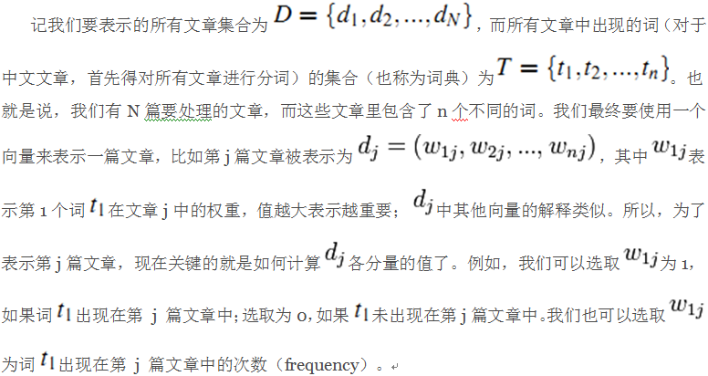
基于内容的推荐
真实场景中碰到最多的非结构化数据可能就是文章了（如个性化阅读中）。
如何把非结构化的一篇文章结构化？——向量空间模型（Vector Space Model，简称VSM）

Slide 49
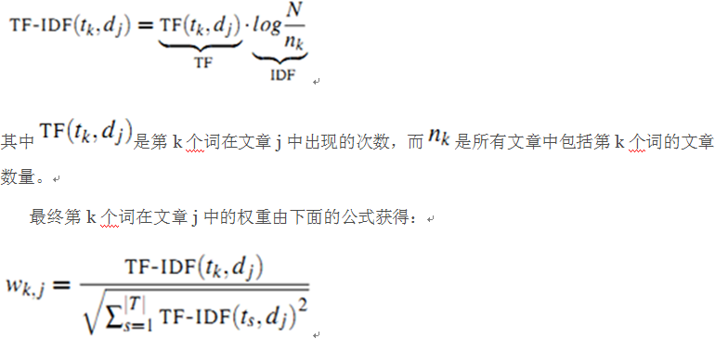
基于内容的推荐
用的最多的计算方法是信息检索中常用的词频-逆文档频率（term frequency–inverse document frequency，简称tf-idf）。
第j篇文章中与词典里第k个词对应的tf-idf为：
做归一化的好处是不同文章之间的表示向量被归一到一个量级上，
便于之后的操作。

Slide 50
基于内容的推荐
Step2. Profile Learning
假设用户u已经对一些item给出了他的喜好判断，喜欢其中的一部分item，不喜欢其中的另一部分。那么，这一步要做的就是通过用户u过去的这些喜好判断，为他产生一个模型。有了这个模型，就可以判断用户u是否会喜欢一个新的item。这是一个典型的有监督分类问题，理论上机器学习里的分类算法都可以照搬进这里。
CB里常用的一些学习算法：
最近邻方法（k-Nearest Neighbor，简称kNN）
Rocchio算法
决策树算法（Decision Tree，简称DT）
线性分类算法（Linear Classifer，简称LC）
朴素贝叶斯算法（Naive Bayes，简称NB）

Slide 51
基于内容的推荐
Step3. Recommendation Generation
如果Profile Learning中使用的是分类模型（如DT、LC和NB），那么只要把模型预测的用户最可能感兴趣的n个item作为推荐返回给用户即可。
如果Profile Learning中使用的直接学习用户属性的方法（如Rocchio算法），那么只要把与用户属性最相关的n个item作为推荐返回给用户即可。其中的用户属性与item属性的相关性可以使用如cosine等相似度度量获得。

Slide 52
基于内容的推荐
基于用户的协同过滤 VS 基于人口统计学的推荐
联系：都是计算用户的相似度，并基于“邻居”用户群计算推荐。
区别：用户相似度计算的方法不一样，前者是在用户的历史偏好的数据上计算用户的相似度，它的基本假设是，喜欢类似物品的用户可能有相同或者相似的口味和偏好，而后者只考虑用户本身的特征。
基于物品的协同过滤 VS 基于内容的推荐
联系：都是基于物品相似度预测推荐，
区别：相似度计算的方法不一样，前者是从用户历史的偏好推断，而后者是基于物品本身的属性特征信息。

Slide 53
混合推荐方法
由于各种推荐方法都有其自身的优缺点，因此在实际中经常使用混合推荐（Hybrid Recommendation）的方法。混合推荐的一个最重要原则就是通过组合后应能避免或弥补各自推荐技术的弱点。
研究和应用最多的是内容推荐和协同过滤推荐的组合。最简单的做法就是分别用基于内容的方法和协同过滤推荐方法去产生一个推荐预测结果，然后用某方法组合其结果。
尽管从理论上有很多种推荐组合方法，但在某一具体问题中并不见得都有效，不同的组合思路适用于不同的应用场景。

Slide 54
基于关联规则的推荐
基于关联规则的推荐（Association Rule-based Recommendation）是以关联规则为基础，把已购商品作为规则头,规则体为推荐对象。
关联规则就是在一个交易数据库中统计购买了商品集X的交易中有多大比例的交易同时购买了商品集Y，其直观的意义就是用户在购买某些商品的时候有多大倾向去购买另外一些商品。比如购买牛奶的同时很多人也会购买面包。关联规则“X->Y”表示对于购买了商品X的用户，系统将给他推荐商品Y。
关联规则挖掘可以发现不同商品在销售过程中的相关性，在零售业中已经得到了成功的应用。
关联规则的发现是算法的第一步也是最为关键且最耗时的，是算法的瓶颈，但可以离线进行。其次，商品名称的同义性问题也是关联规则的一个难点。

Slide 55
基于效用的推荐
基于效用的推荐（Utility-based Recommendation）是建立在对用户使用项目的效用情况上计算的，其核心问题是怎么样为每一个用户去创建一个效用函数。
用户资料模型很大程度上是由系统所采用的效用函数决定的。
基于效用推荐的好处是它能把非产品的属性，如提供商的可靠性（Vendor Reliability）和产品的可用性（Product Availability）等考虑到效用计算中。

Slide 56
基于知识的推荐
基于知识的推荐（Knowledge-based Recommendation）在某种程度是可以看成是一种推理（Inference）技术，它不是建立在用户需要和偏好基础上进行推荐的。而是利用针对特定领域制定规则(rule)来进行基于规则和实例的推理(case-based reasoning)。
效用知识 (functional knowledge) 是一种关于一个对象如何满足某一特定用户的知识, 能够解释需求和推荐的关系，用于推荐系统。效用知识在推荐系统中必须以机器可读的方式存在(ontology本体知识库)。

Slide 57
主要推荐算法对比
推荐方法 | 优点 | 缺点
基于内容推荐 | 推荐结果直观，容易解释； 要求特征内容有良好的结构性。 | 新用户问题； 复杂属性不好处理； 要有足够数据构造分类器
协同过滤推荐 | 新异兴趣发现、不需要领域知识； 随着时间推移性能提高； 推荐个性化、自动化程度高； 能处理复杂的非结构化对象 | 稀疏问题； 可扩展性问题； 新用户问题； 质量取决于历史数据集； 系统开始时推荐质量差；
基于规则推荐 | 能发现新兴趣点； 不要领域知识 | 规则抽取难、耗时； 产品名同义性问题； 个性化程度低；
基于效用推荐 | 无冷启动和稀疏问题； 对用户偏好变化敏感； 能考虑非产品特性 | 用户必须输入效用函数； 推荐是静态的，灵活性差； 属性重叠问题；
基于知识推荐 | 能把用户需求映射到产品上； 能考虑非产品属性 | 知识难获得； 推荐是静态的

Slide 58
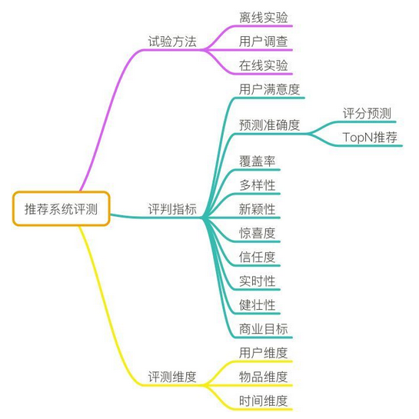
推荐系统评测
Notes:
https://www.sohu.com/a/217325720_163476
用户维度 主要包括用户的人口统计学信息、活跃度以及是不是新用户等；
物品维度 包括物品的属性信息、流行度、平均分以及是不是新加入的物品等；
时间维度 包括季节，是工作日还是周末，白天还是晚上等；

Slide 59
推荐系统评测
主要有3种评测推荐效果的实验方法：
离线实验：划分训练集和测试集，在训练集训练用户兴趣模型，在测试集预测
o 优点：快速方便
o 缺点：无法用真实的商业指标来衡量
用户调查：用抽样的方法找部分用户试验效果
o 优点：指标比较真实
o 缺点：规模受限，统计意义不够
在线实验：AB测试
o 优点：指标真实
o 缺点：测试时间长，设计复杂
实际中，这三种方法在推荐算法上线前都要完成。

Slide 60
推荐系统的评判标准
用户满意度 描述用户对推荐结果的满意程度，这是推荐系统最重要的指标。通过对用户进行问卷调查或者监测用户线上行为数据获得。比如豆瓣的推荐物品旁边都有满意和不满意的按钮，亚马逊计算推荐的物品有没有被用户购买等等，一般用点击率，用户停留时间，转化率等指标来度量。
预测准确度 描述推荐系统预测用户行为的能力。一般通过离线数据集上算法给出的推荐列表和用户行为的重合率来计算。重合率越大则准确率越高。经典度量方法就是度量系统的预测打分和用户的实际打分的平均绝对误差MAE
其中c为系统中用户i打分产品的个数， 为用户实际打分， 为系统的预测打分。

Slide 61
推荐系统的评判标准
覆盖率 描述推荐系统对物品长尾的发掘能力。一般通过所有推荐物品占总物品的比例和所有物品被推荐的概率分布来计算。比例越大，概率分布越均匀则覆盖率越大。
多样性 描述推荐系统中推荐结果能否覆盖用户不同的兴趣领域。一般通过推荐列表中物品两两之间不相似性来计算，物品之间越不相似则多样性越好。
新颖性 如果用户没有听说过推荐列表中的大部分物品，则说明该推荐系统的新颖性较好。可以通过推荐结果的平均流行度和对用户进行问卷来获得。

Slide 62
推荐系统的评判标准
惊喜度 如果推荐结果和用户的历史兴趣不相似，但让用户很满意，则可以说这是一个让用户惊喜的推荐。可以定性地通过推荐结果与用户历史兴趣的相似度和用户满意度来衡量。
信任度 增加信任的方法往往是提供推荐解释，即为什么推荐这个商品，做到有理有据。也可以通过类似facebook间的好友关系来增加信任度，一般相比于陌生人的推荐，总会选择好友给的推荐。
实时性 新闻等一些物品具有很强的实时性，一般需在具有有效性的时候进行推荐，必须考虑推荐系统处理物品冷启动的能力，可以采用人工推荐。
健壮性、商业目标 等
一个好的推荐系统就是在推荐准确的基础上，给所有用户推荐的物品尽量广泛（挖掘长尾），给单个用户推荐的物品尽量覆盖多个类别，同时不要给用户推荐太多热门物品，最好是能让用户看到推荐后有种「相见恨晚」的感觉。

Slide 63
推荐系统的冷启动问题
推荐系统的冷启动问题（cold start ）具体分三种情况：
如何给新用户做个性化推荐？
如何将新物品推荐给用户？
新网站在数据稀少的情况下如何做个性化推荐？

Slide 64
推荐系统的冷启动问题
新物品问题是由于新的物品缺少用户对该物品的评分，这类物品很难通过推荐系统被推荐给用户，用户难以对这些物品评分，从而形成恶性循环，导致一些新物品始终无法有效推荐。新物品问题对不同的推荐系统影响程度不同：对于用户可以通过多种方式查找物品的网站，新物品问题并没有太大影响，如电影推荐系统等，因为用户可以有多种途径找到电影观看并评分；而对于一些主要通过推荐途径获取物品的网站，新物品问题会对推荐系统造成严重影响。
新用户问题是目前对现实推荐系统挑战最大的冷启动问题：当一个新的用户使用推荐系统时，他没有对任何项目进行评分，因此系统无法对其进行个性化推荐；即使当新用户开始对少量项目进行评分时，由于评分太少，系统依然无法给出精确的推荐，这甚至会导致用户因为推荐体验不佳而停止使用推荐系统
系统冷启动问题指的是由于数据过于稀疏，“用户—物品评分矩阵”的密度太低，导致推荐系统得到的推荐结果准确性极低。

Slide 65
冷启动的解决方案
对于新用户
系统没有存储或者存储很少新用户的信息，包括查看对象的历史记录和新用户对对象的评分，基于模型的方法无法获得训练数据而基于规则的方法难以进行推理。
根据用户注册信息进行粗粒度的推荐，如年龄，性别，爱好等。
选择合适的物品启动用户的兴趣。在新用户注册后为其提供一些内容，让他们反馈对这些内容的兴趣，再根据这些数据来进行推荐。这些内容需要同时满足热门和多样的要求。
当前解决新用户问题主要是通过结合基于内容和基于用户特征的方法，掌握用户的统计特征和兴趣特征，在用户只有少量评分甚至没有评分时做出比较准确的推荐。

Slide 66
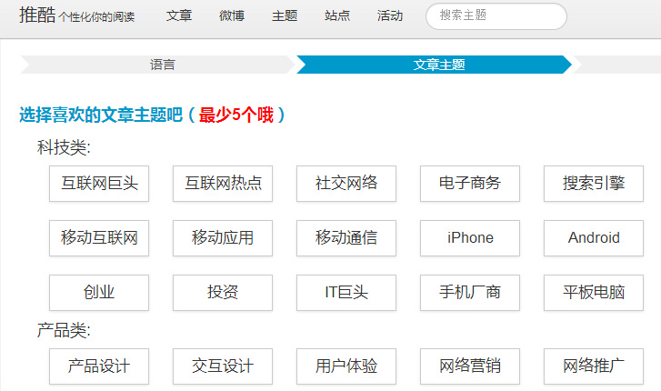
冷启动的解决方案

Slide 67
冷启动的解决方案
对于新物品
在推荐系统尤其是协同过滤系统中，新对象加入数据库后必须等待一段时间才有用户查看并进行评价（如点击、打分、评论等）。在评价达到一定数量之前无法对此对象进行分析和推荐。
通过语义分析对物品抽取关键词并赋予权重，这种内容特征类似一个向量，通过向量之间的余弦相似度便可得出物品之间的相似度，从而进行推荐。
利用物品的内容信息，内容过滤算法在物品（内容）更新较快的服务中得到大量应用，如新闻资讯类的个性化推荐。
通常解决这个问题的途径是激励或者雇佣少量用户对每一个新物品进行评分。

Slide 68
冷启动的解决方案
对于网站初建，数据不够多的情况，要先通过人工的力量来建立早期的推荐系统
简单一点的，如人工编辑热门榜单；高级一点的，如人工分类标注。
国外的个性化音乐电台Pandora就雇了一批懂计算机的音乐人来给大量音乐进行多维度标注，称之为音乐基因。有了这些初始数据，就可以方便地进行推荐了。
国内的Jing.fm初期也是通过对音乐的物理信息、情感信息、社会信息进行人工分类，而后再通过机器学习和推荐算法不断完善，打造出了不一样的个性化电台。
除了这些，利用社交网络平台已有的大量数据也是一个不错的方法，尤其是那些依托于其他SNS（ Social Networking Services ）账号系统的服务。

Slide 69
Thank you!

